Slide 1
WebSockets A quick tour and demo
龙鸿轩 2018.03.09 - 美创

Slide 2
什么是WebSocket?
维基百科释义：
WebSocket是一种在单个TCP连接上进行全双工通讯的协议。WebSocket通信协议于2011年被IETF定为标准RFC 6455，并由RFC7936补充规范。WebSocket API也被W3C定为标准。
WebSocket使得客户端和服务器之间的数据交换变得更加简单，允许服务端主动向客户端推送数据。在WebSocket API中，浏览器和服务器只需要完成一次握手，两者之间就直接可以创建持久性的连接，并进行双向数据传输。
简单来说：
服务端与客户端建立持久连接的协议，服务器可以主动向客户端推送信息。

Slide 3
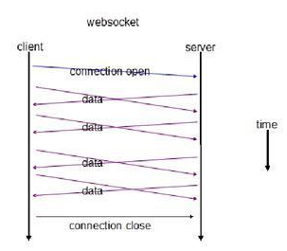
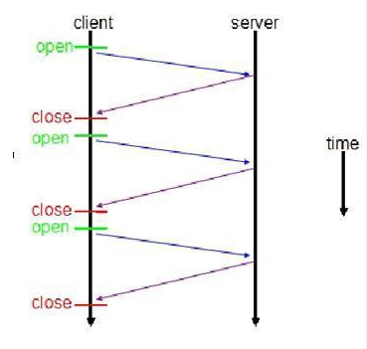
为什么用WebSocket？
传统HTTP请求响应模式 Websocket请求响应模式

Slide 4
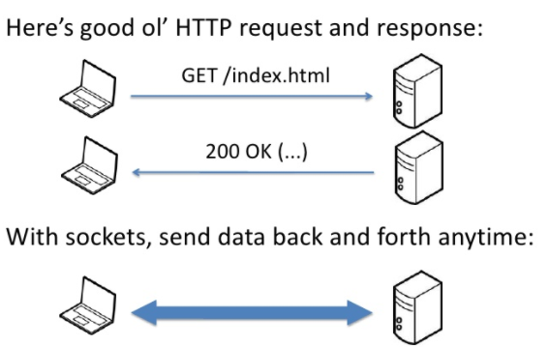
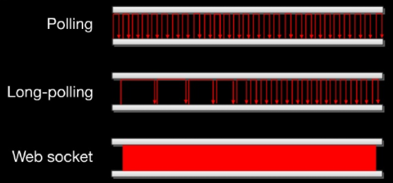
实时更新页面数据的几种方式
1. ajax轮询：询问服务器是否有新信息，每次都要建立HTTP连接。
2. long poll：阻塞式轰炸，不收到消息不停止。
以上这两种方式都只能由客户端发起，而不能是后端主动推送消息给客户端。
3.websocket：优势在于 一次连接，就建立相互之间的羁绊，类似通灵术。客户端可以主动询问服务器端的消息。

Slide 5
应用场景
在线聊天室
在线客服系统
评论系统，BI
WebIM
协作式工作台
股票，航班等大屏数据展示
前端项目热更新

Slide 6
WebSocket的优缺点
优点：
1、长连接，实现双向通信， 具有底层socket的特点，实现真正意义上的
推送功能。
2、是HTML5的技术之一，具有巨大的应用前景
3、节约带宽，节省服务器资源
缺点：
少部分浏览器不支持，浏览器支持的程度与方式有区别。
需与服务端合作完成。

Slide 7

如何使用WebSocket？

Slide 8
1.支持WebSocket的浏览器
2.客户端 Javascript API
3.服务端 API

Slide 9
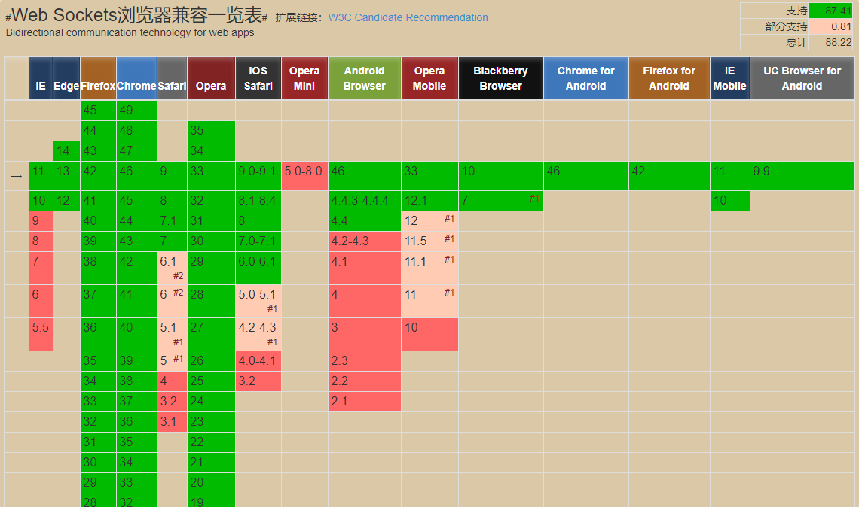

Slide 10
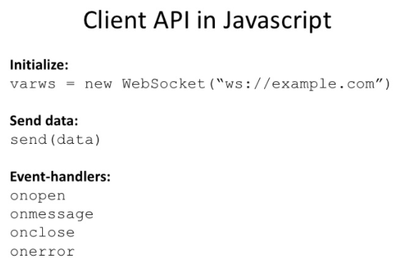

Slide 11
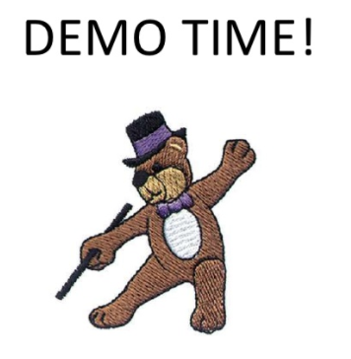
demo源码地址： https://github.com/ignaciozhuzhu/websocket_demo

Slide 12
参考文献
https://zh.wikipedia.org/wiki/WebSocket 维基百科
http://blog.csdn.net/dly1580854879/article/details/70759341 websocket 技术分享
http://caniuse.mojijs.com/Home/Html/item/key/websockets/index.html Web Sockets 浏览器兼容一览表
https://www.jianshu.com/p/5b4cff42bdc0 WebSocket+MSE——HTML5直播技术解析
http://www.ruanyifeng.com/blog/2017/05/websocket.html WebSocket 教程
https://www.zhihu.com/question/20215561 WebSocket 是什么原理？为什么可以实现持久连接？
https://www.html5rocks.com/zh/tutorials/websockets/basics/ WebSockets 简介：将套接字引入网络
http://www.runoob.com/html/html5-websocket.html HTML5 WebSocket菜鸟教程

